Slide 1
2019/10/08—2019/10/11 刘杰

Slide 2
学习计划
于10月11日之前将视频看至《C语言中的运算成分》并记录笔记
于10月17日之前将全部视频看完，17-18日再次通过看课件的方式进行巩固后，将不能理解的地方重点标记后进行第二轮视频观看。

Slide 3
本次学习小结
程序的执行过程实际上是对程序所表示的数据进行处理的过程。
需注意：编译是借助另一个程序！
即：
执行

Slide 4
数的表示：二进制、八进制、十六进制
计算机中数的表示：二进制
二进制：
1、计数符号：0、1
2、基数：2
3、十进制转化为二进制数：除以2的商（取整）余数
注意：应是自下而上的依次将余数加以汇集！

Slide 5
程序设计语言
整型（int):
短整型 short int/short
长整型 long int/long
实型(浮点型）：
float
double
long double
字符型
可以与整型数据相互赋值，可以和整数一样进行运算

Slide 6
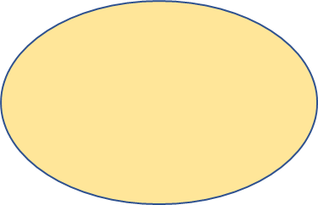



程序设计流程
顺序控制结构
分支控制结构 循环结构

Slide 7
作为一个初学者，可以在学习遇到问题时不急于去思考怎么去具体写编程，而是先去构思这个程序的大致结构，可以先手画出大致的流程图比如说运用什么结构，是自己的思路更加清晰，然后再去逐一破解问题。
写程序需要注重大致三个问题
程序的可行性
程序的可读性(所以添加适当的注释是非常必要的）
程序的美观性 （即需要重视程序的模块）
在最初学习的过程中的是要树立起模块之间“高内聚，低耦合”的意识！！！即让每个模块都有明确的工作目的。
在最初书写程序时可不必从一开始定义变量，但定义变量时养成赋值的习惯！

Slide 8
程序语法
标识符：由字母、数字、下划线组成。注意：其中第一个字母必须是字母或下划线；其中大小写也有区别，不能有其他符号。
保留字（关键字):一般与数据和语句有关，eg:int、float型
用户自定义符：一般取相应英文字母简写，使其更为简洁易懂。
例如sum、cnt
常量：具有多种类型
程序中的语句：最简单的一般是加“；”,在书写过程中一定要注意细节问题，从刚开始就要具有此类意识

Slide 9
程序的运算
赋值运算
当：两边类型不同 自动完成类型转换。
■ 当：长数赋给短数 截取长数的低位给短数。
■ 当：短数赋给长数 和原来的数保持相同。
■ 当：符号位的赋值处理 直接赋值，不管符号位还是数字位。
表达式：
表达式 是程序中由运算符、操作数和括号组成等所组成 的计算式，是计算求值的基本单位。

